Slide 1
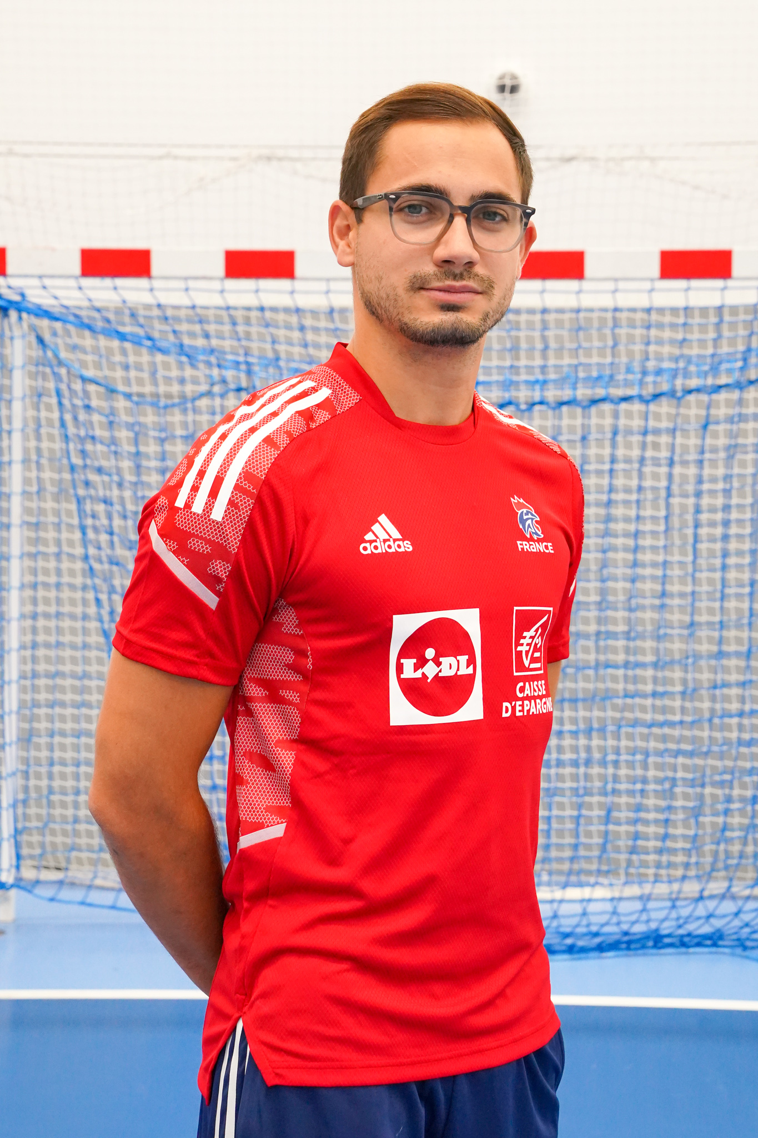
Classification au handball en fauteuil
Pierre PIGOURY
Ergothérapeute
Kinésithérapeute
Conseillé classification FFHB
Ex-entraineur hand-fauteuil
16 janvier 2024

Slide 2
Définition
Objectivation du retentissement fonctionnel d’une situation de handicap sur un sport donné.
Au hand-fauteuil 8 valeurs de points selon impact fonctionnel -> 4 classes actuellement.
Maximum de points sur le terrain.
Mixité : une femme obligatoire.
CHABALA
ROUCOULETTE
YAGO/SCHWENKER
SALLE DE COURS 4
Notes:
Pas discrimination, uniquement pour avoir compétition juste et équitable (exemple : poids en boxe)

Slide 3
Intérêts et objectifs de la classification
Équité ++
Valoriser les joueurs de classes basses.
Minimiser l’impact des déficiences sur les tâches spécifiques du handball.

Slide 4
Procédures (IHF, 2021) :
Trois grandes étapes :
Vérification de la déficience « admissible »
Vérification du critère de déficience minimale
Attribution de la classe sportive :
Observation en environnement « contrôlé »
Tests spécifiques (si nécessaire)
Observation en compétition
CHABALA
ROUCOULETTE
YAGO/SCHWENKER
SALLE DE COURS 4

Slide 5
Procédures (IHF, 2021) :
Vérification de la déficience « admissible »
ADMISSIBLE | NON ADMISSIBLE
Diminution de la puissance musculaire (atteinte médullaire, spinabifida…) | Douleur, fatigue
Diminution de l’amplitude articulaire | Déficience auditive
Déficiences membre(s) inférieur(s) (amputation, chirurgie…) | Instabilité articulaire, hypermobilité
Différence de longueur de jambe (+ de 6cm) | Faible tonus musculaire
Hypertonie (AVC, paralysie cérébrale…) | Atteintes systèmes cardio-vasculaire, respiratoire, métabolique.
Ataxie | Psychologique, psychosomatique
Athétose | …
CHABALA
ROUCOULETTE
YAGO/SCHWENKER
SALLE DE COURS 4
Notes:
HYPERTONIE = Augmentation de le tension musculaire avec diminution de la possibilité d’étirement
ATAXIE = Mouvement non coordonnées (atteinte SNC)
ATHETOSE = Mouvement involontaire lent et continus

Slide 6
Procédures (IHF, 2021) :
2. Vérification du critère de déficience minimale
Situation de handicap physique permanente qui réduit la fonction des membres inférieurs et ne permet pas de courir, sauter, ou pivoter à la vitesse et avec le contrôle, la sécurité, la stabilité ou l’endurance nécessaire au sein de la discipline du handball « valide ».
CHABALA
ROUCOULETTE
YAGO/SCHWENKER
SALLE DE COURS 4

Slide 7
Procédures (IHF, 2021) :
3. Attribution de la classe sportive :
Observation en environnement « contrôlé » à l’entrainement -> Niveaux techniques et physiques tronc et membres inférieurs (puis possiblement membres supérieurs).
Tests spécifiques : Équilibre assis, flexion avec retour, rotations, inclinaisons latérales, mobilité jambe(s).
Observation en compétition : vérification en match.
CHABALA
ROUCOULETTE
YAGO/SCHWENKER
SALLE DE COURS 4

Slide 8
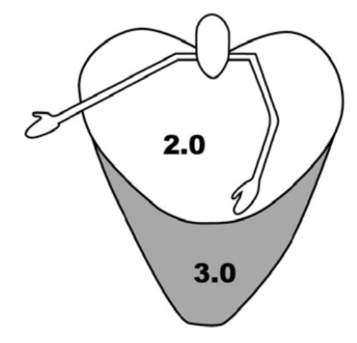
Évaluation des notions spécifiques
Volume d’action : Limite spatiale ou un joueur peut « se déplacer » et revenir à la position verticale de départ sans aide.
Mouvements du tronc dans plans avant/arrière, latéral et rotatoire.
Stabilité pelvienne : maintien du bassin dans la position assise « normale » lors du déplacement du tronc dans une direction. Peut-être passive ou active.

Slide 9
4 classes « fonctionnelles »
Classe 1 : Ne parvient pas à maintenir la position assise avec les bras tendus devant soi, pas de rotation du tronc (ou d’un seul côté).
Classe 2 : Pas d’inclinaisons latérales ; Possible rotation du tronc « haut » et flexion avant (- de 45°).
Classe 3 : Besoin d’un appui pour l’ensemble des inclinaisons latérales. Possible rotation du tronc et flexion avant complète.
CHABALA
ROUCOULETTE
YAGO/SCHWENKER
Classe 4 : Besoin d’un appui d’un côté ou sans appui pour les inclinaisons. Possible rotation du tronc et flexion avant complète.
SALLE DE COURS 4

Slide 10
Cas spécifiques amputations

Slide 11
Classification « simplifiée » FFHB
Objectifs : équité et participation de tous.
Intérêts : Favoriser la pratique des personnes en situation de handicap ET des « valides » : ADN, échanges de compétences, monter en performances…
Basé sur classification IHF mais ne correspond pas forcément !
Réalisation de tests objectivables.
CHABALA
ROUCOULETTE
YAGO/SCHWENKER
SALLE DE COURS 4

Slide 12
Spécificités classification FFHB
HB4 : 16 points, maximum 1 personne valide et obligatoirement une femme.
HB6 : 25 points, minimum 2 PMR et obligatoirement une femme.
Ajout classes 4.5. et 5.0.
Correspondre à une des « déficiences admissibles »
Tests objectivables et « facilement » réalisables.
Mise en place par chaque club.

Slide 13
Diagramme décisionnel
Maintien de l’équilibre assis sans aide ou appui
NON
1
2
3
Test 1
4
OUI
NON
NON
NON
D’un côté
5
Capable d’une flexion du tronc partielle vers l’avant (- de 45°) + rotation partielle
OUI
Capable d’une flexion complète du tronc + rotation totale du tronc.
OUI
Capable d’une inclinaison latérale du tronc
Joueur « valide »
CHABALA
ROUCOULETTE
YAGO/SCHWENKER
Test 2
Test 3
Test 4
Des deux côté
4,5
SALLE DE COURS 4

Slide 14
Tests objectivables :
Test 1 : Joueur assis sur une chaise sans appui sur le dossier et avec assise horizontale. Maintien de la position assise tout en tendant et ramenant les bras devant soi avec ballon dans les mains
Test 2 : Position de départ similaire + toucher le dossier de son fauteuil avec la main opposé (rotation) sans s’appuyer.
Test 3 : Position de départ similaire + Ramasser une balle au sol devant soi et revenir à la position de départ sans aide des bras.
Test 4 : Position de départ similaire + Ramasser une balle au sol à côté de soi et revenir à la position de départ sans aide des bras.

Slide 15
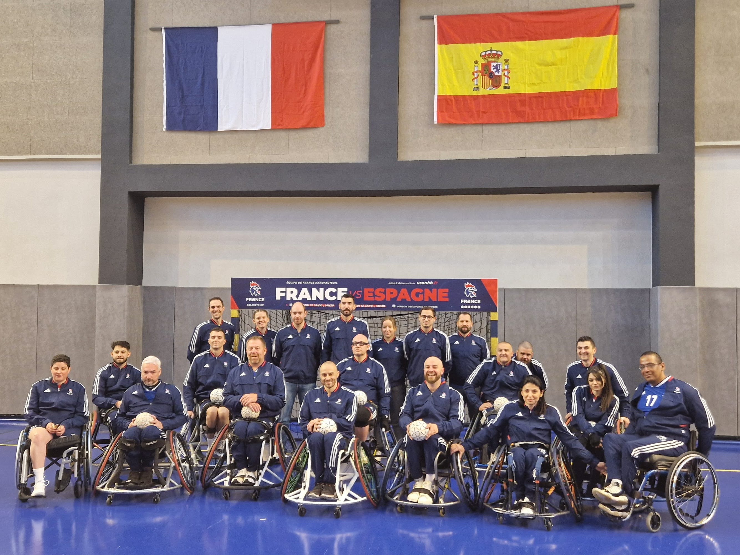
Merci pour votre attention
Prochain Webinar plus détaillé spécifique à la classification
CHABALA
ROUCOULETTE
YAGO/SCHWENKER
SALLE DE COURS 4
4

